Slide 1

竹苗旅遊約會大全
By均澤

Slide 2
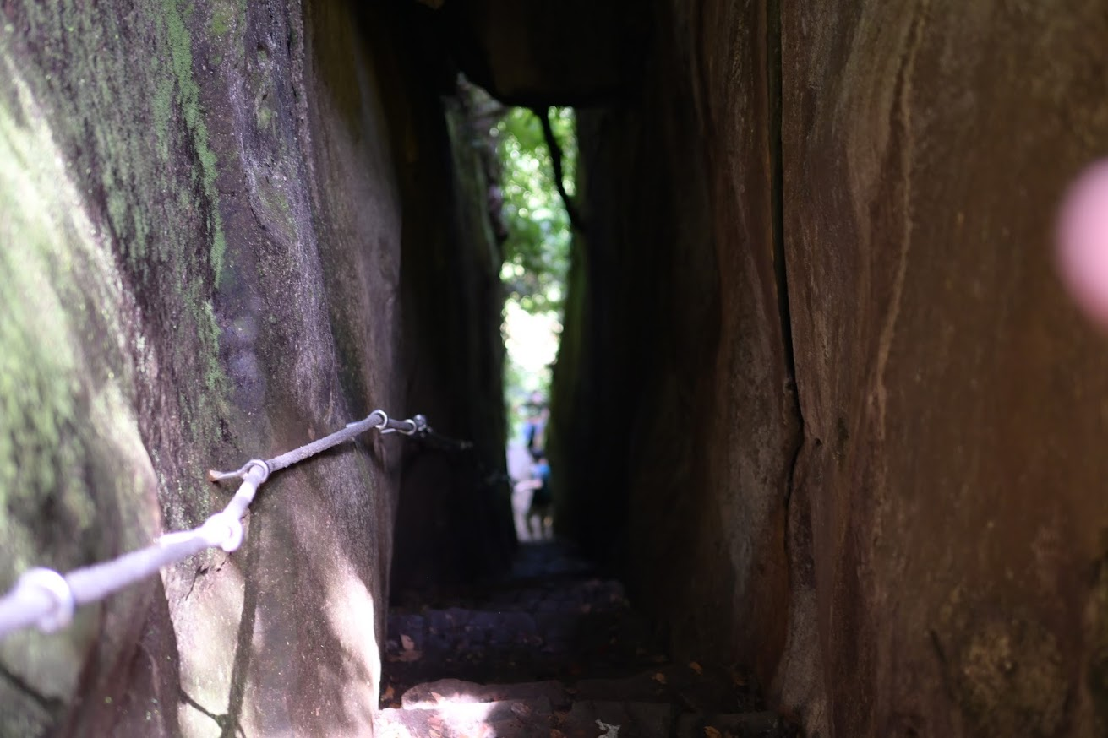

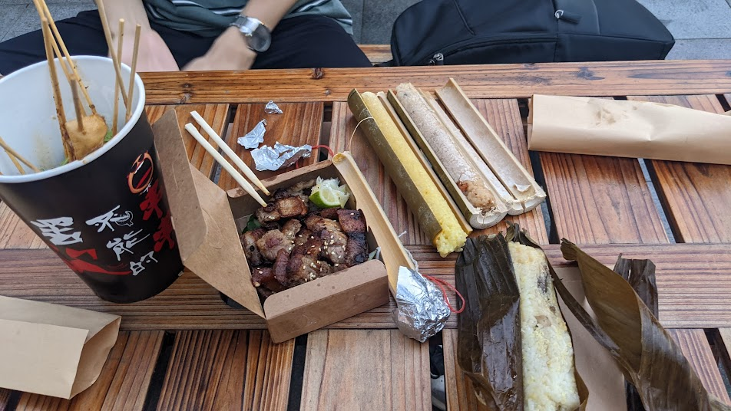
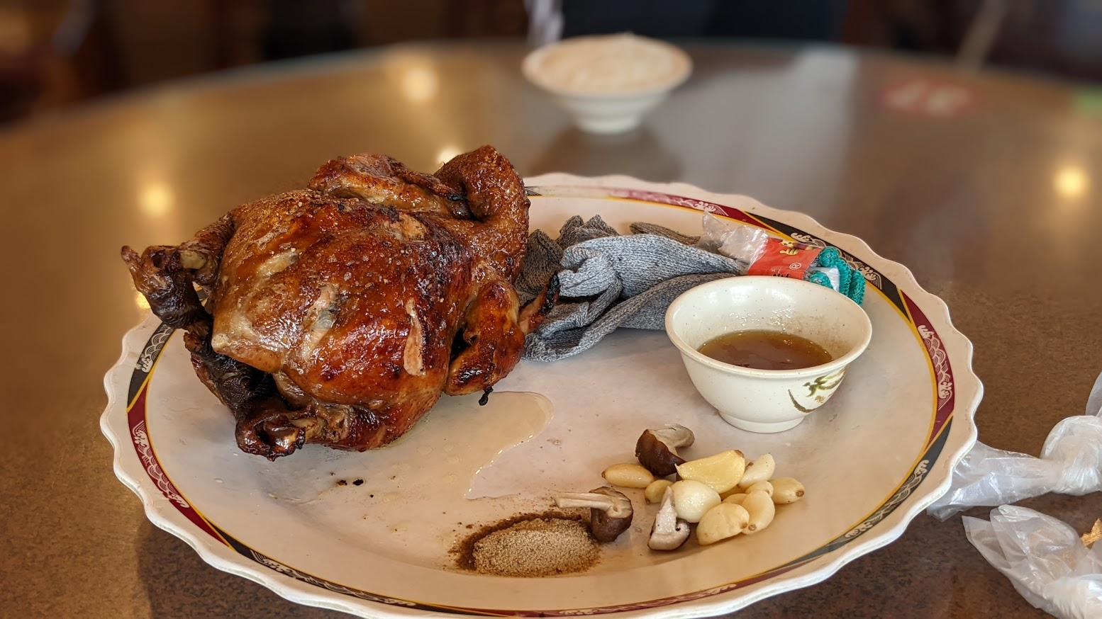

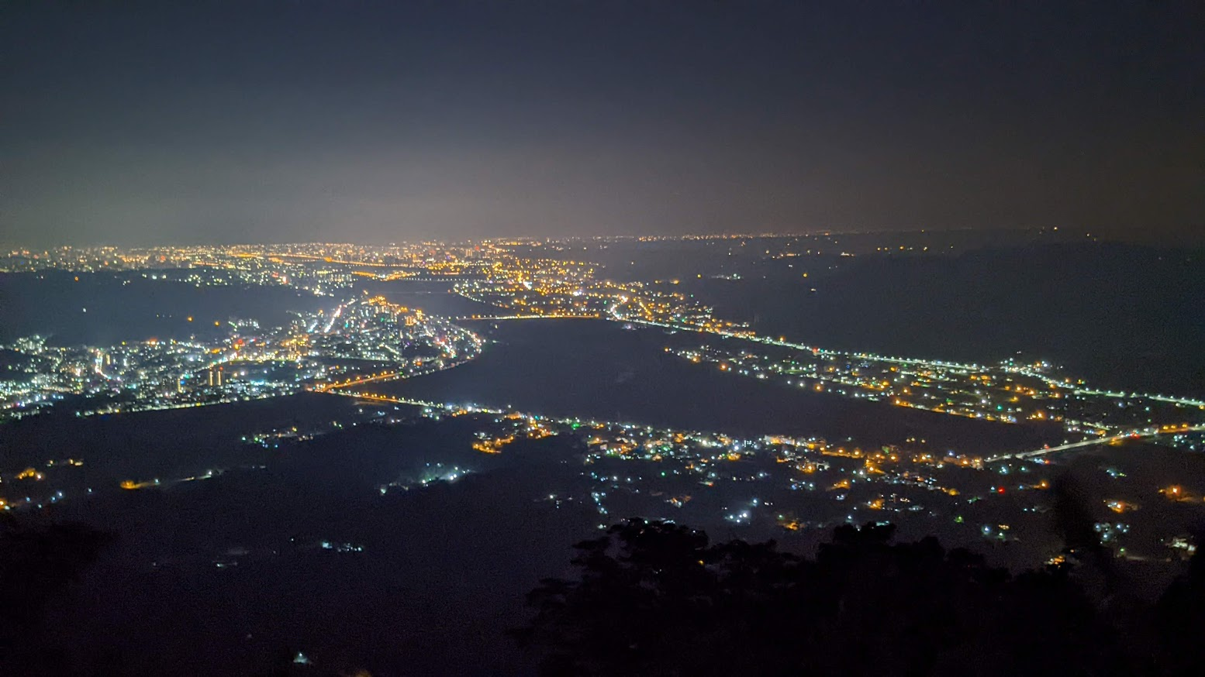
新竹縣踏青旅遊路線推薦
甕窯雞新竹店:新竹縣芎林鄉富林路二段729號
Wa幾散竹東:竹東火車站旁
竹東五指山->甕窯雞新竹店->Wa幾散竹東->大崎崠頂峰涼亭百萬夜景

Slide 3
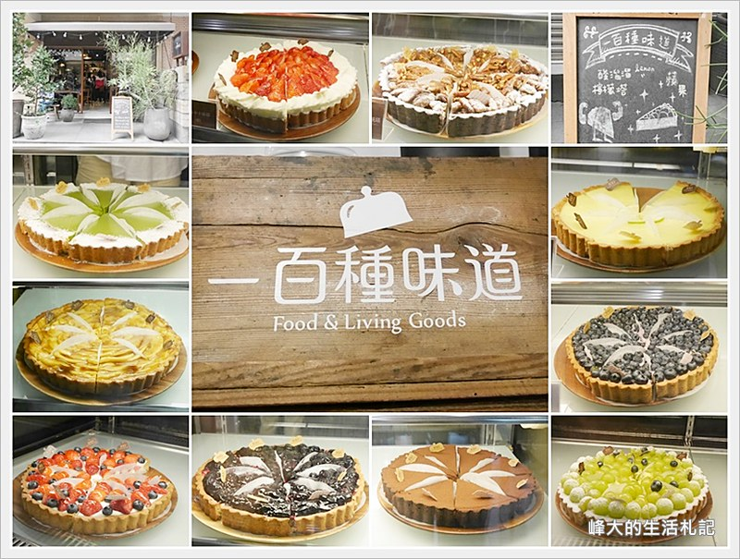
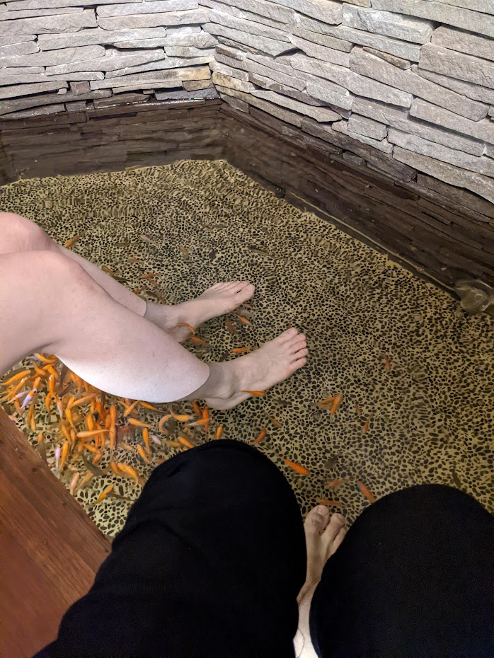
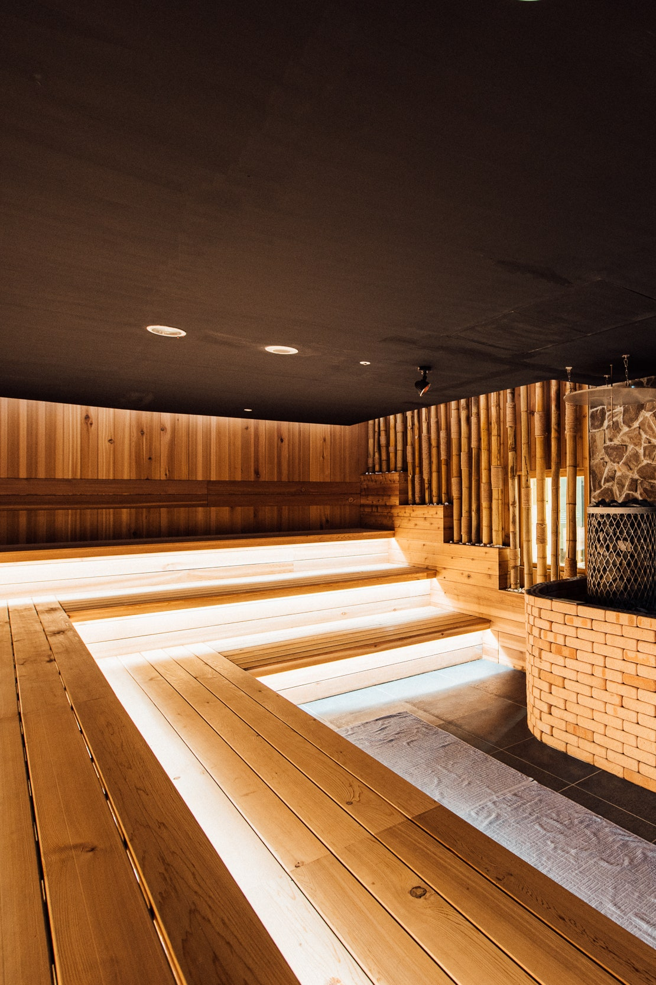
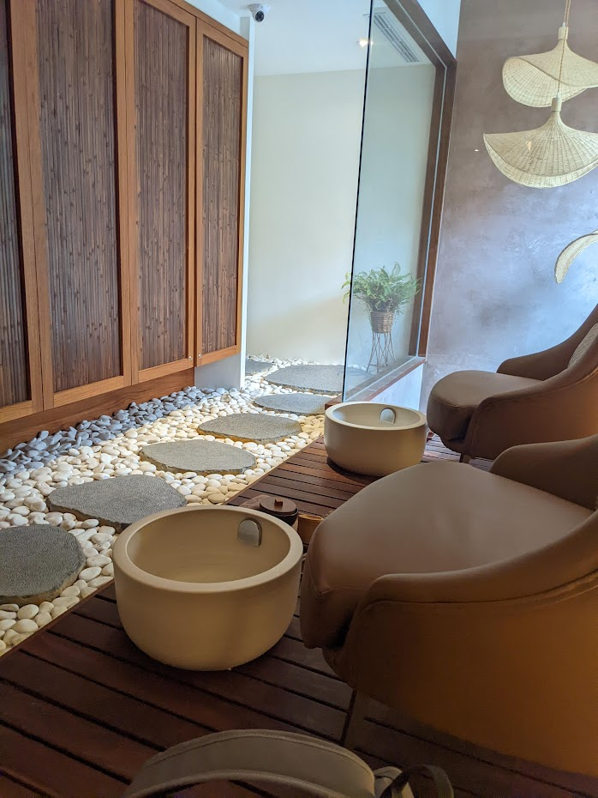
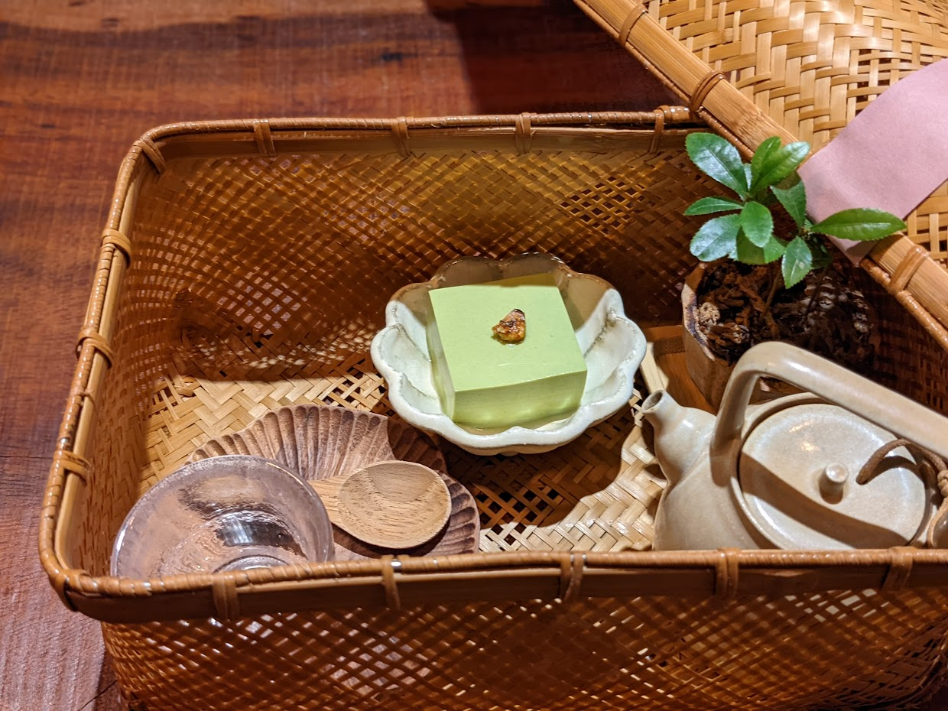

新竹市之老婆or女友最愛不流汗行程
大魯閣湳雅廣場: 300新竹市北區湳雅街91-2號
一百種味道三民店: 300新竹市東區三民路35號
靜靜舒心: 300新竹市東區三民路43號2樓
靜靜舒心(溫石按摩+臉部滋潤護理)->一百種味道(下午茶 )->大魯閣岩盤浴->就地解決晚餐

Slide 4
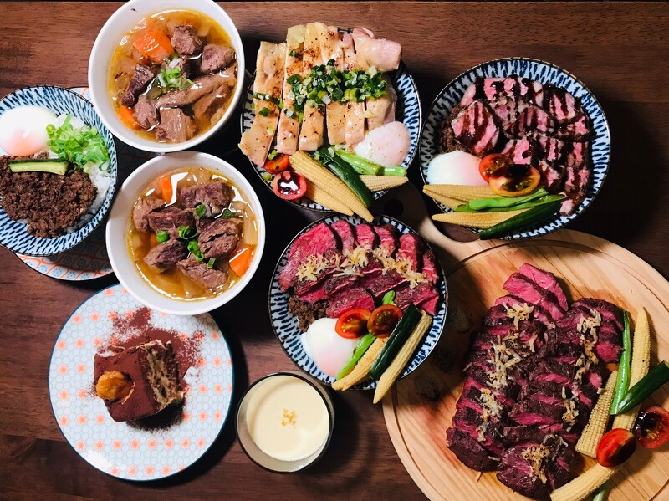
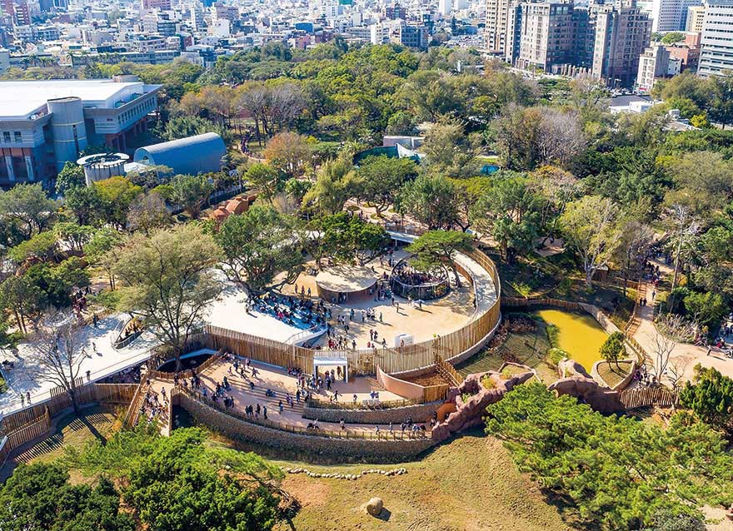
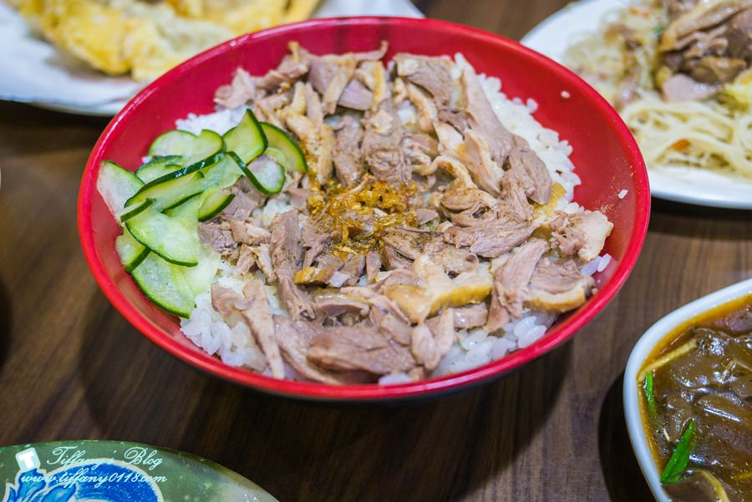
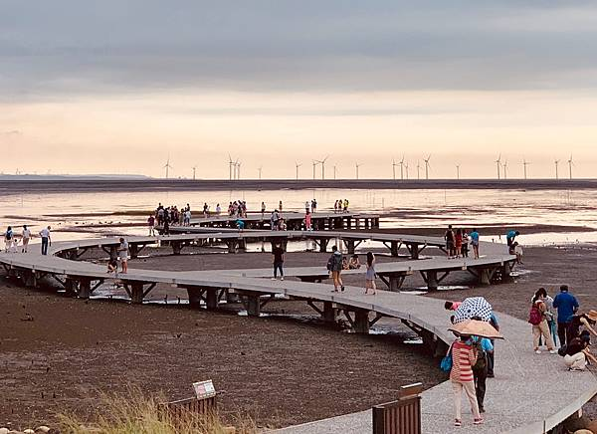

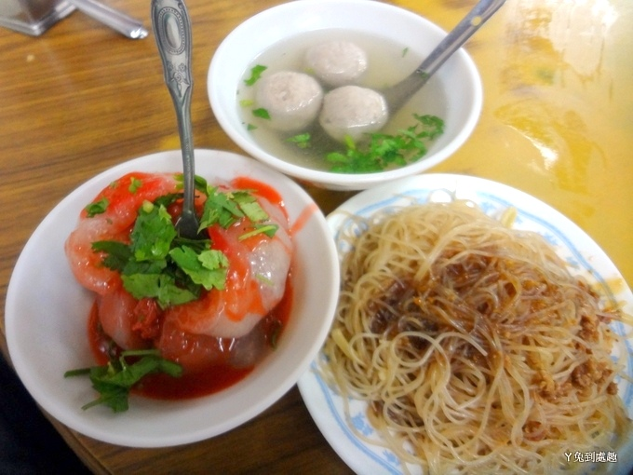
新竹市老派約會之破除美食沙漠一日遊
東門市場(午餐)-> 新竹動物園->新竹朝夕平台->城隍廟(晚餐)
硬派主廚的軟嫩料理
廟口鴨香飯
被耽誤的炒麵店
阿城號米粉

Slide 5
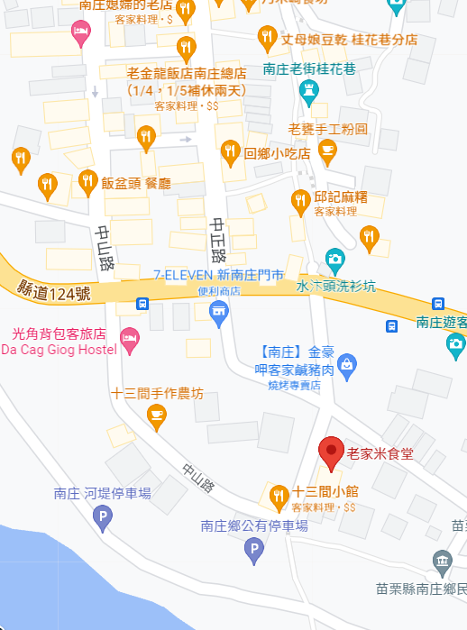
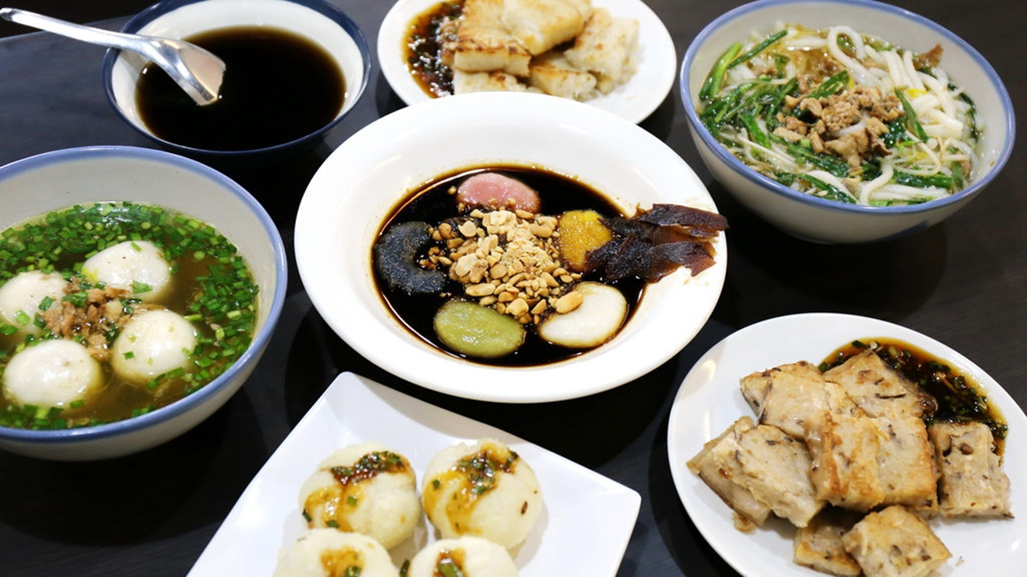

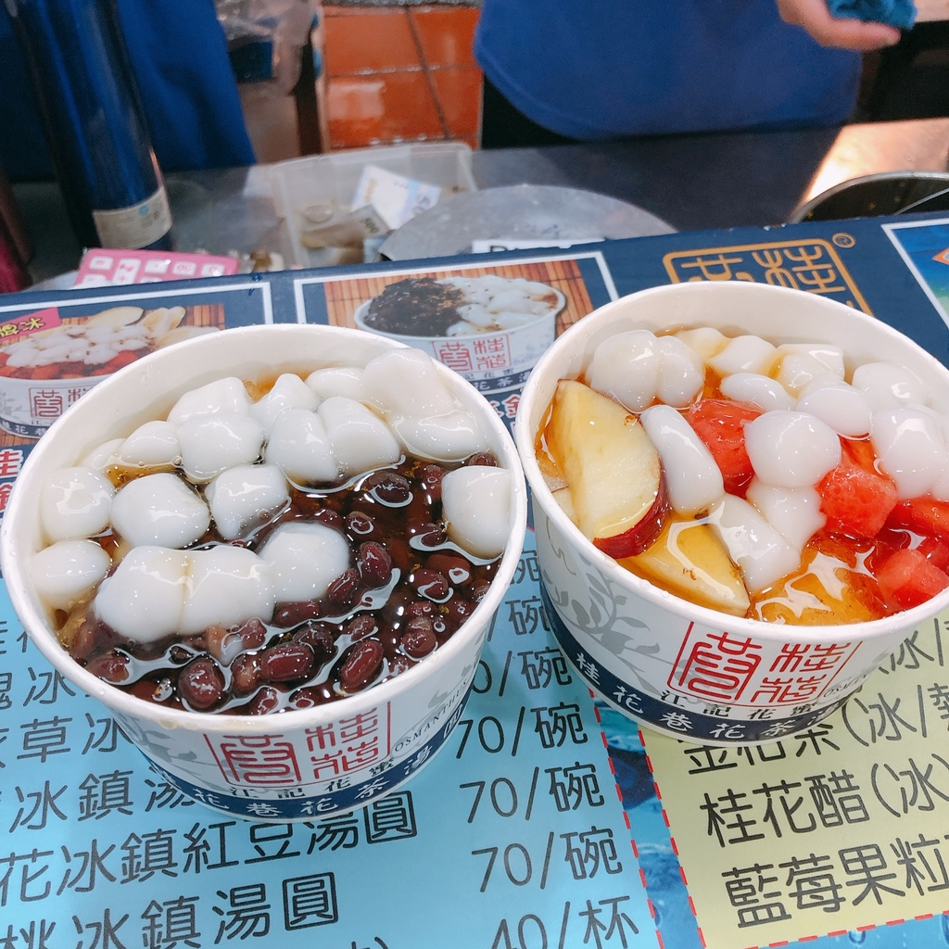
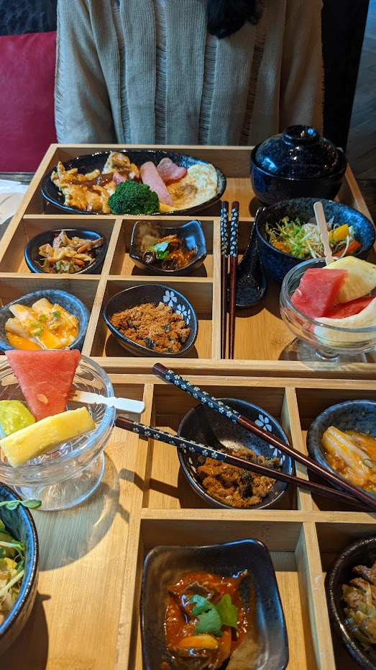
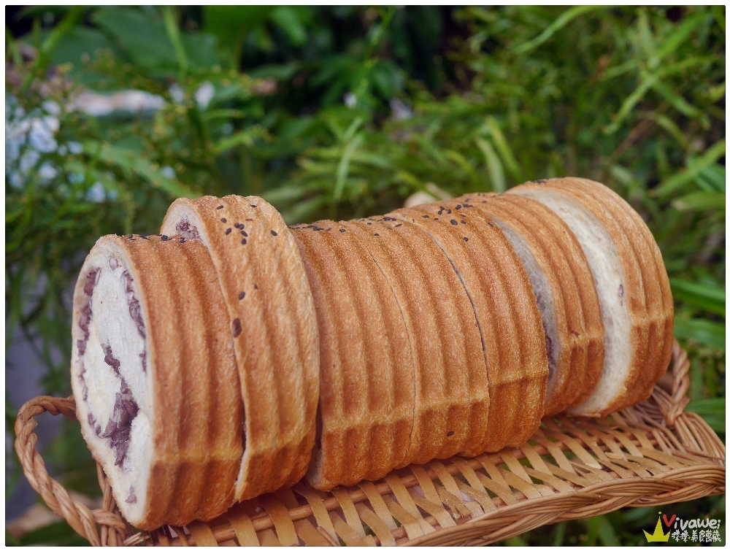

苗栗南庄之旅精準攻略
雲水溫泉度假森林:353苗栗縣南庄鄉3鄰東江31-3號
南庄公有停車場->南庄老街(桂花釀湯圓)->老家米食堂->黃金傳說窯烤麵包->雲水溫泉渡假村

Slide 6
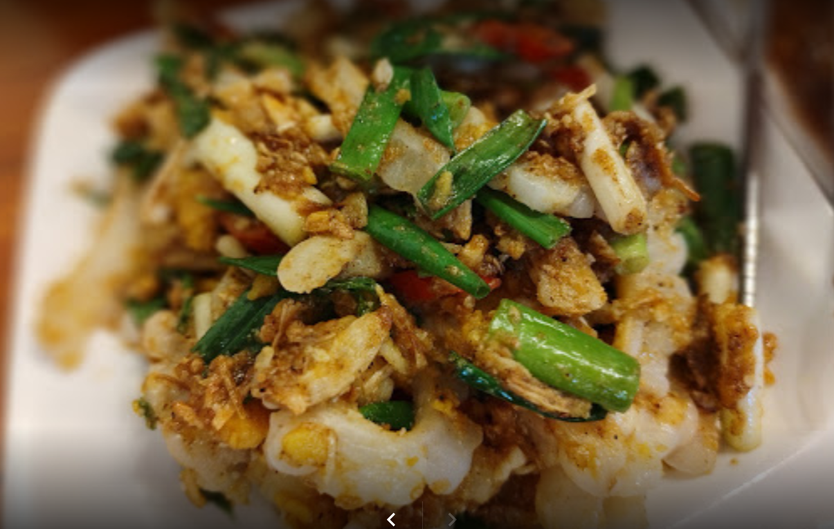
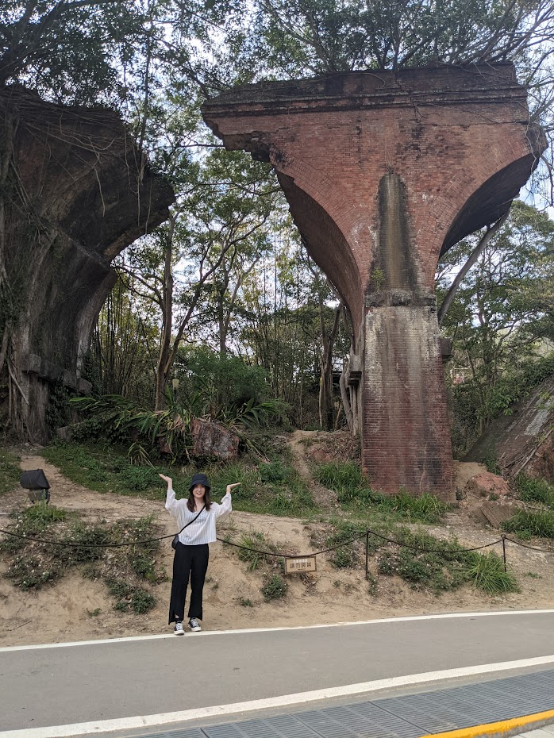

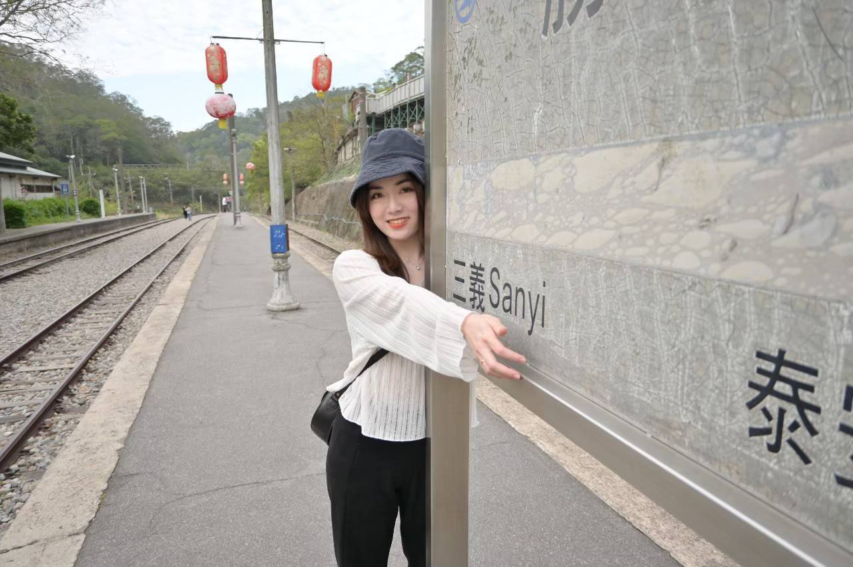
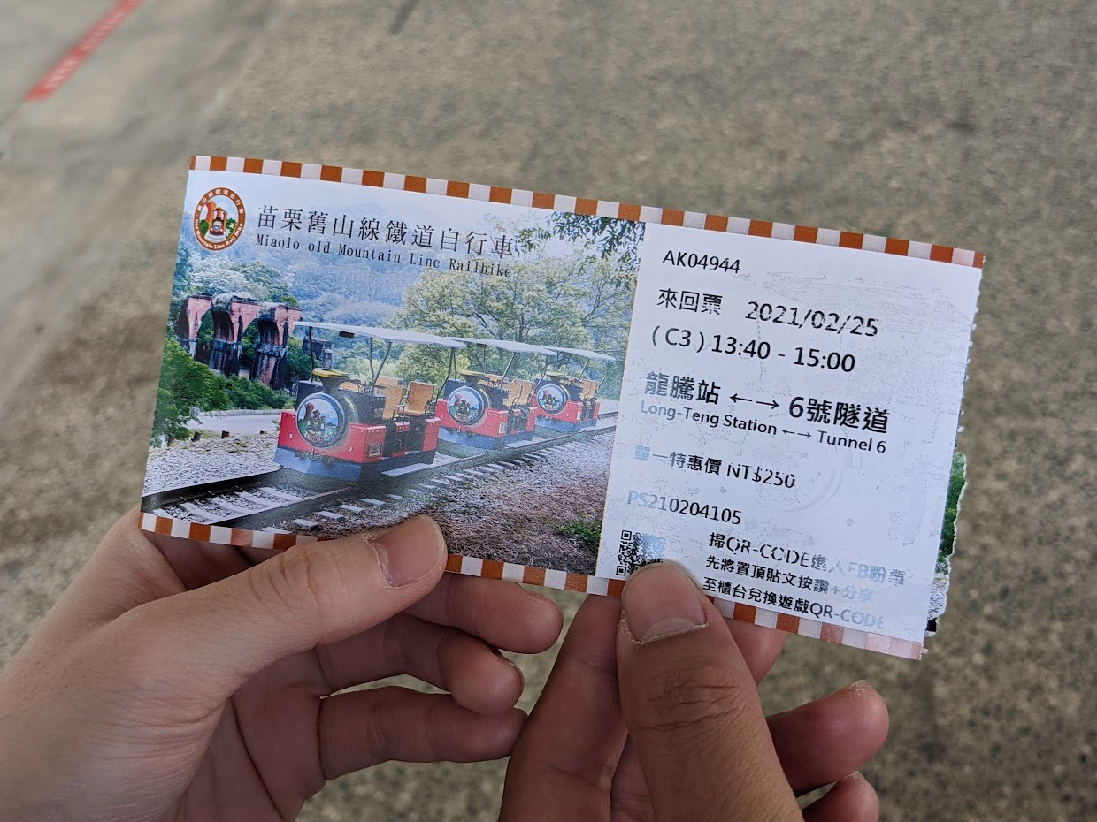

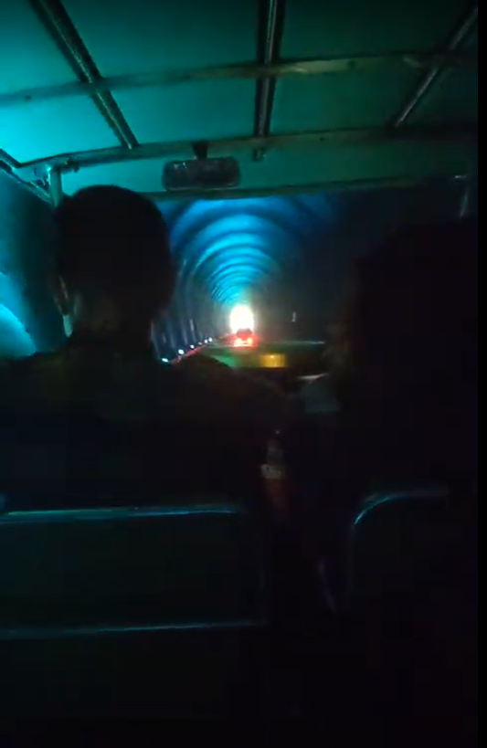
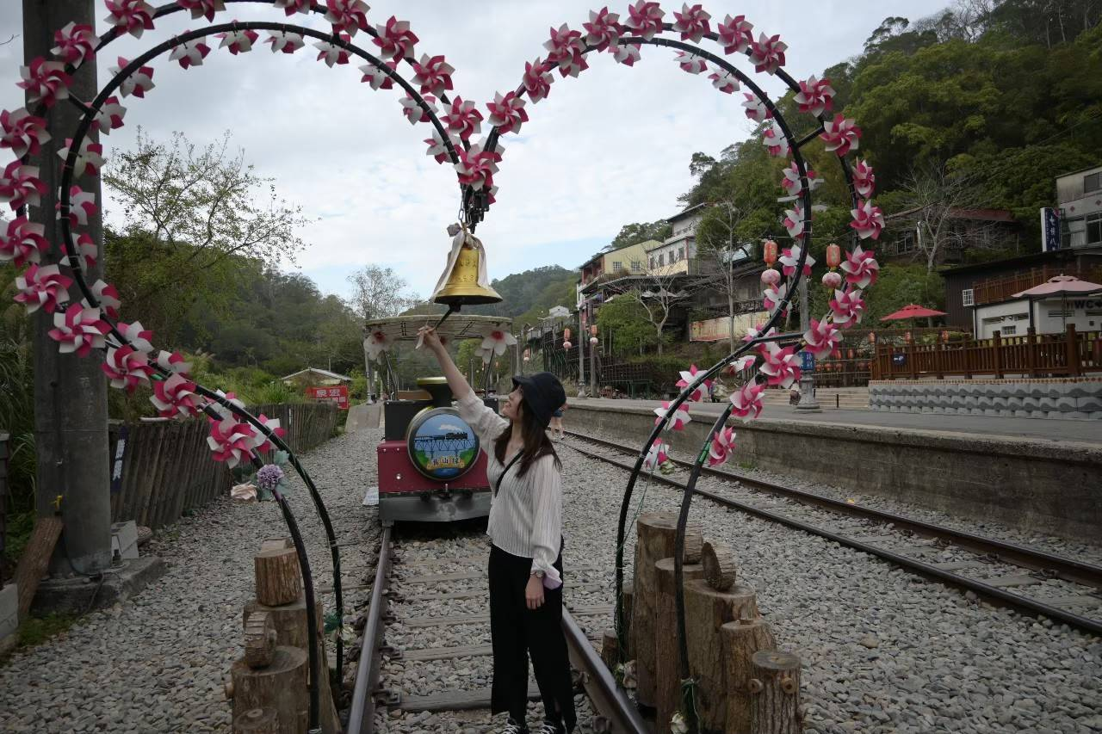
苗栗三義浪漫約會之旅(推薦給單身者)
苗栗高鐵->三義租機車->前往三義老街(中餐)->空中腳踏車->下午茶->勝興老街
推薦:勝興七姊八弟山城店

